Slide 1

KRAKOWSKA EKOSPALARNIA
Kraków, 02.04.2012 r.
Projekt współfinansowany przez Unię Europejską
ze środków Funduszu Spójności
w ramach Programu Operacyjnego Infrastruktura i Środowisko
  Budowa Zakładu Termicznego Przekształcania Odpadów w Krakowie
  obecny stan realizacji

Slide 2
KRAKOWSKA EKOSPALARNIA
Rada Miasta Krakowa w dniu 5 listopada 2008 r. podjęła uchwałę (LVI/710/08) o powierzeniu Krakowskiemu Holdingowi Komunalnemu S.A.
zadania polegającego na
przygotowaniu, budowie i eksploatacji
Zakładu Termicznego Przekształcania Odpadów w Krakowie.

Slide 3
KRAKOWSKA EKOSPALARNIA
Zakład Termicznego Przekształcania Odpadów (ZTPO) powstaje w ramach projektu pn. „Program gospodarki odpadami komunalnymi w Krakowie", który znajduje się na liście projektów indywidualnych dla Programu Operacyjnego Infrastruktura i Środowisko (POIiŚ) 2007-2013.
Są to projekty kluczowe dla rozwoju kraju, przewidziane do realizacji w pierwszej kolejności.

Slide 4
KRAKOWSKA EKOSPALARNIA
Ze względu na strategiczny charakter, Projekt jest objęty monitorowaniem stanu przygotowania oraz wsparciem doradczym w ramach inicjatywy JASPERS, realizowanym
przez Komisję Europejską przy współpracy
Europejskiego Banku Inwestycyjnego
i Europejskiego Banku Odbudowy i Rozwoju.
Jako „duży projekt” musi uzyskać tzw. potwierdzenie wkładu finansowego przez KE (tzw. decyzja KE).

Slide 5
KRAKOWSKA EKOSPALARNIA
  Celem realizacji przyjętego systemu gospodarki odpadami komunalnymi w Krakowie zakładającego budowę ZTPO jest doprowadzenie do pełnej zgodności
  z przepisami Unii Europejskiej oraz z przepisami prawa polskiego a także założeniami dokumentów planistycznych wyższego szczebla (KPGO, WPGO, PGO dla Miasta Krakowa).

Slide 6
Zgodnie z Krajowym Planem Gospodarki Odpadami 2010
oraz KPGO 2014 preferowaną metodą zagospodarowania odpadów komunalnych w aglomeracjach lub regionach
o liczbie mieszkańców przekraczającej
300 tys. jest ich termiczne przekształcanie.
Wojewódzki Plan Gospodarki Odpadami 2010
oraz Plan Gospodarki Odpadami dla Miasta Krakowa 2008-2011 przewidują budowę ZTPO.

Slide 7
  Realizacja ZTPO przyczyni się do wypełnienia dyrektyw UE i polskiego prawodawstwa w tym m.in. do:
Zgodnie ze znowelizowaną Ustawą o utrzymaniu czystości i porządku w gminach konieczne jest ograniczenie składowania odpadów biodegradowalnych :
  w 2013 r. nie więcej niż 50%, tj. 58 tys. Mg/rok,
  w 2020 r. nie więcej niż 35%, tj. 40 tys. Mg/rok,
  w stosunku do masy odpadów wytwarzanych w 1995 roku;

Slide 8
  Realizacja ZTPO przyczyni się do wypełnienia dyrektyw UE i polskiego prawodawstwa w tym m.in. do:
Zgodnie ze znowelizowaną Ustawą o utrzymaniu czystości i porządku w gminach należy osiągnąć poziomy odzysku i recyklingu :
  do 2020 r. przygotowanie do ponownego wykorzystania i recyklingu materiałów odpadowych takich jak papier, metal, plastik i szkło do minimum 50%;

Slide 9
  Realizacja ZTPO przyczyni się do wypełnienia dyrektyw UE i polskiego prawodawstwa w tym m.in. do:
Zgodnie z zapisami znowelizowanej w 2011 r. Ustawy o utrzymaniu czystości i porządku w gminach, której to art. 3 ust. 2 mówi:
Gminy zapewniają czystość i porządek na swoim terenie i tworzą warunki niezbędne do ich utrzymania, a w szczególności:
zapewniają budowę, utrzymanie i eksploatację własnych lub wspólnych z innymi gminami:
regionalnych instalacji do przetwarzania odpadów komunalnych.

Slide 10
  Realizacja ZTPO przyczyni się do wypełnienia dyrektyw UE i polskiego prawodawstwa w tym m.in. do:
wypełnienia zakazu składowania od 1.01.2013 r. odpadów komunalnych, których wartość opałowa jest większa niż 6 MJ/kg (w Krakowie 7,93 MJ/kg), zgodnie z art.10 ust. 1c Rozporządzenia Ministra Gospodarki i Pracy z dnia 7.09.2005 r.

Slide 11
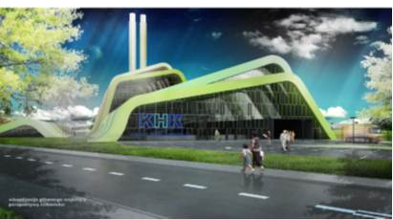
KRAKOWSKA EKOSPALARNIA
Proces oceny wniosku o środki UE
  Złożenie wniosku o dofinansowanie (29.06.2010 r.)
  Pozytywna ocena formalna i merytoryczna (I stopnia) - NFOŚiGW
  Pozytywna ocena merytoryczna (II stopnia) – Grupa Robocza MŚ
  Pozytywna weryfikacja wniosku przez ekspertów MRR
  Podpisana umowa o dofinansowanie Projektu z NFOŚiGW na kwotę 371 mln PLN co stanowi 57,6% kosztów kwalifikowanych (20.04.2011r. )

Slide 12
KRAKOWSKA EKOSPALARNIA
Proces oceny wniosku o środki UE
  Krakowski wniosek jako pierwszy otrzymał pozytywna ocenę Końcową ekspertów Inicjatywy Jaspers (Action Completion Note) – 21.06.2011r.
  Podpisana umowa z NFOŚiGW w sprawie udzielenia pożyczki na preferencyjnych warunkach na realizację inwestycji na kwotę 270 mln zł (19.12.2011 r.) .
  Wniosek o dofinasowanie budowy ZTPO w Krakowie jako pierwszy
  i jak dotąd jedyny został przekazany do zaakceptowania przez KE (09.09.2011r.) - do chwili obecnej udzielono wyjaśnień KE, które zostały zaakceptowane i w najbliższym czasie spodziewana jest decyzja KE dotycząca ww. wniosku.

Slide 13
Porównanie stanu zaawansowania realizacji projektów spaleniowych POIiŚ 2.1 2007-2013 (2015)
Projekty na koniec II/2012
lp. | Nazwa | Beneficjent | Miasto | Koszt mln PLN |  | Dotacja FS (UE) |  | Pożyczka | Wkład | Wydajność
 |  |  |  | brutto (z VAT) | netto | % | Kwota mln PLN | NFOŚiGW | własny /PPP/ | Mg/rok
1 | Program gospodarki odpadami komunalnymi w Krakowie | KHK S.A. | Kraków | 792,2 | 644,8 | 57,6% | 371,7 | 270,0 | 3,1 | 220 000
2 | Budowa ZTPOK dla Bydgosko – Toruńskiego Obszaru Metropolitalnego | ProNatura Sp. z o.o. | Bydgoszcz i Toruń | 619,7 | 503,8 | 67,4% | 339,7 | 0,0 | 164,1 | 180 000
3 | Budowa ZTUO dla Szczecińskiego Obszaru Metropolitalnego | Gmina Miasto | Szczecin | 576,1 | 468,3 | 54,4% | 255,0 | 0,0 | 213,3 | 150 000
4 | Zintegrowany system gospodarki odpadami dla aglomeracji białostockiej | PUHP Lech Sp. z o.o. | Białystok | 652,2 | 530,2 | 39,6% | 210,0 | 310,0 | 10,2 | 120 000
5 | System Gospodarki odpadami dla Miasta Poznania | Miasto | Poznań | 1 071,2 | 870,9 | 40,4% | 352,0 | 0,0 | 518,9 | 240 000
6 | Uporządkowanie Gospodarki Odpadami na Terenie Subregionu Konińskiego | „Koniński Region Komunalny” | Związek Między-gminny | 313,8 | 255,1 | 60,6% | 154,5 | 0,0 | 100,6 | 94 000

Slide 15
KRAKOWSKA EKOSPALARNIA
  Podstawowe informacje o ZTPO

Slide 16
KRAKOWSKA EKOSPALARNIA
Odpady komunalne w Krakowie
  W Krakowie produkuje się 321 tysięcy ton odpadów
  Wg prognoz w roku 2020 będzie to ok. 340 tysięcy ton odpadów rocznie
  W Polsce selektywnej zbiórce ulega niespełna 7% odpadów
  Obecnie w Krakowie selektywnej zbiórce podlega 14% odpadów
  Przy obecnym poziomie składowania składowisko Barycz ulegnie zapełnieniu w roku 2016-2017

Slide 17
KRAKOWSKA EKOSPALARNIA
Podstawowe informacje o ZTPO
  Wydajność ZTPO: 220 tys. Mg/rok
  Dwie linie o wydajności: 14,1 Mg/h każda
  Średnia wartość opałowa odpadów: 8.800 kJ/kg
  Minimalny czas pracy: 8.100 h/rok
  Odzysk energii w kogeneracji: moc elektryczna ok. 8 MW,
  moc cieplna ok. 35 MW

Slide 18
KRAKOWSKA EKOSPALARNIA
Efektywność energetyczna:
energia uzyskana ze spalania odpadów jest uznawana w 42% za energię odnawialną tzw. „zieloną energię”, czyli wytworzoną w tzw. odnawialnych źródłach wytwórczych,
odzysk energii w kogeneracji tzn. z wytworzeniem energii elektrycznej i cieplnej - oczekiwane szacunkowe wartości produkcji energii to około: 65 tys. MWhe/rok i 280 tys. MWht/rok,

Slide 19
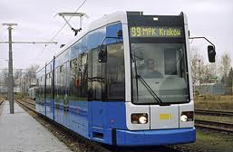
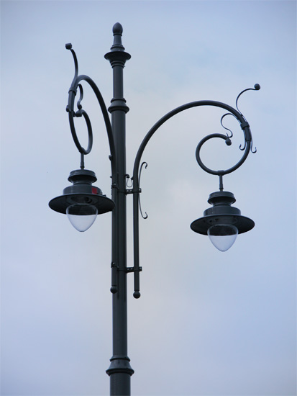
KRAKOWSKA EKOSPALARNIA
Efektywność energetyczna ZTPO
Ilość wyprodukowanej w ZTPO energii elektrycznej odpowiada rocznemu zużyciu energii przez:
miejskie tramwaje
miejskie oświetlenie
lub
źródło: www.skyscrapercity.com
źródło: www.latarnieuliczne.wordpress.com

Slide 20
KRAKOWSKA EKOSPALARNIA
Efektywność energetyczna ZTPO
Ilość wyprodukowanej w ZTPO energii cieplnej to około 10% rocznego zużycia Miasta Krakowa

Slide 21
KRAKOWSKA EKOSPALARNIA
  Korzyści z realizacji projektu:
  Ochrona środowiska naturalnego,
  Nowe miejsca pracy w okresie realizacji i eksploatacji ZTPO,
  Zakład bezpieczny dla środowiska i ludzi,
  Ograniczenie składowania odpadów (z 220 tys. ton odpadów odbieranych do przetworzenia przez ZTPO na składowisko trafi jedynie 13% pozostałości),
  Zmniejszenie kosztów unieszkodliwiania w porównaniu do kosztów składowania odpadów,
  Odzysk energii zawartej w odpadach,
  Nowe źródło energii elektrycznej i cieplnej dla Krakowa,
  Rozwój dzielnicy i miasta,
  Ograniczenie emisji CO₂

Slide 22
KRAKOWSKA EKOSPALARNIA
  Całkowite koszty realizacji projektu
  wyniosą netto ok. 645 mln zł.
  UE dofinansuje ok. 57,6 % kosztów kwalifikowanych czyli ok. 372 mln zł
  a wkład własny KHK S.A. wyniesie
  netto ok. 273 mln zł.

Slide 23
KRAKOWSKA EKOSPALARNIA
  Postępowania przetargowe
  W dniu 30 listopada 2010 r. ogłoszono przetarg na Pomoc Techniczną dla Jednostki Realizującej Projekt
  (21.06.2011r. została podpisana umowa z Wykonawcą)
  W dniu 28 stycznia 2011 r. ogłoszono przetarg na Inżyniera Kontraktu
  (05.08.2011r. została podpisana umowa z Wykonawcą)
  W dniu 29 kwietnia 2011 r. ogłoszono przetarg na budowę ZTPO
  (planowany wybór Wykonawcy II kw. 2012r.)

Slide 24
KRAKOWSKA EKOSPALARNIA
Poszczególne etapy realizacji ZTPO
  Założony czas realizacji przedsięwzięcia:
  1100 dni od dnia podpisania umowy, w tym 200 dni na wykonanie Projektu Budowlanego w zakresie niezbędnym do złożenia wniosku o wydanie decyzji o pozwoleniu na budowę.

Slide 25
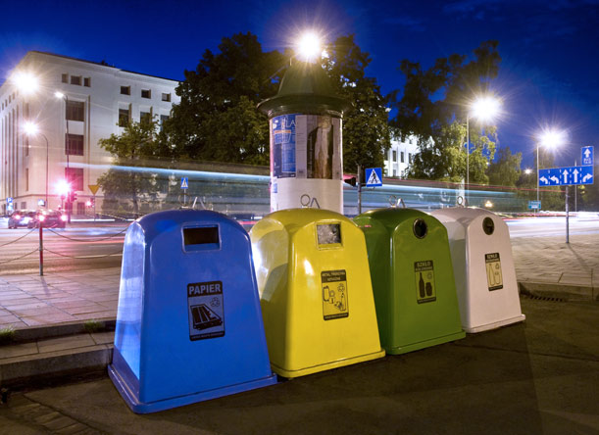
KRAKOWSKA EKOSPALARNIA
Projekt pn. Program gospodarki odpadami komunalnymi w Krakowie to nie tylko ekospalarnia ale również:
  Kontrakt nr 2 – Zakup pojemników do selektywnej zbiórki
  Rozpoczęcie procedury przetargowej – III kw. 2012r.
  Kontrakt nr 3 – Program Edukacji Ekologicznej
  Rozpoczęcie procedury przetargowej – III kw. 2012r.
  Kontrakt nr 6 – Działania promujące i informujące
  Rozpoczęcie procedury przetargowej – III kw.2012r.

Slide 26
Poszczególne etapy realizacji ZTPO –
aktualny harmonogram
  VI 2012 – podpisanie umowy z Wykonawcą
  VI-XII 2012 – opracowanie dokumentacji projektowej
  XII 2012 – IV 2013 – uzyskanie decyzji o pozwoleniu na budowę
  IV 2013 – III 2015 – roboty budowlane
  I 2015 – VI 2015 - odbiory końcowe, rozruch
  VI 2015 - przekazanie obiektu ZTPO do eksploatacji

Slide 27
KRAKOWSKA EKOSPALARNIA
  W dniu 5 listopada 2010 r. ogłoszono wyniki Konkursu na opracowanie koncepcji urbanistyczno-architektonicznej ZTPO.
  Konkurs, zorganizowany i współfinansowany przez KHK S.A.
  i NFOŚiGW, przeprowadzany został we współpracy z krakowskim oddziałem SARP i Głównym Architektem Miasta Krakowa
  prof. Andrzejem Wyżykowskim.
  W konkursie zwyciężyła koncepcja wrocławskiego zespołu Manufaktura nr 1.
  Koncepcja ZTPO wygrała w plebiscycie Polska Architektura XXL w kategorii „Największe nadzieje projektów powstałych w 2010r.”

Slide 28
KRAKOWSKA EKOSPALARNIA

Slide 29

Projekt współfinansowany przez Unię Europejską
ze środków Funduszu Spójności
w ramach Programu Operacyjnego Infrastruktura i Środowisko

